Slide 1

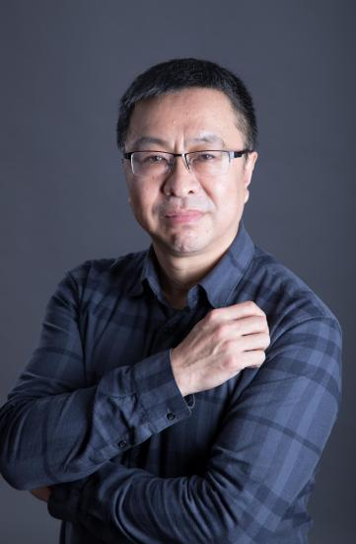

西安国际医学中心医院心脏病院执行院长兼心脏内科三病区主任
中国非公医疗协会心血管学会常务委员
中国整合学会全国委员
中华医学会陕西心血管分会委员
中国保健学会陕西心血管分会常委
北京市疾病防治学会心内外医师学会理事
中华医学会西安心血管学会常委
承担省级课题2项，参加国际国内多中心课题11项。获中华医学科技一等奖1项，省部级科技成果一等奖2项，医疗成果二等奖3项，发表SCI论文20余篇，主编参编专著8部，任2项国家期刊编委，日本大阪大学医学部客座研究员。长期从事心肌缺血相关机理方面的研究。从事冠心病介入治疗近30年。
李伟杰

Slide 2
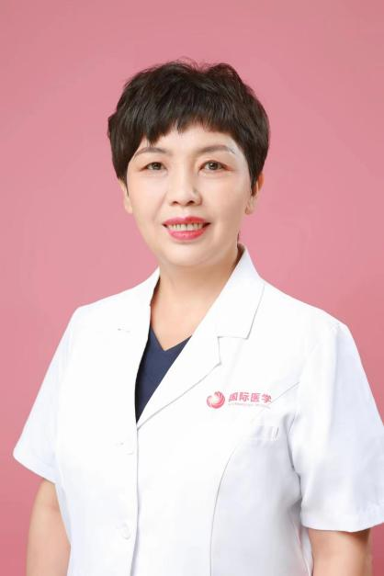
西安国际医学中心医院妇科医院院长
主任医师，教授，硕导，甘肃省卫生行业领军人才，中国医师协会医学机器人医师分会委员会委员
中国妇幼保健协会妇科肿瘤防治专业委员会副主委
中国及亚太地区微创妇科肿瘤协会专家委员
中国医师协会微无创分会机器人及妇科适宜技术专委会主委
中国医疗保健国际交流促进会妇产科分会常委
全国卫生产业企业管理学会妇科智能诊疗分会副会长
陕西省预防医学会生殖健康专业委员会主委
《机器人外科学杂志》常务编委
擅长领域：妇科肿瘤；子宫脱垂、尿失禁、妇科内分泌；
长期从事妇产科临床、科研及教学工作，主攻方向为妇科肿瘤及妇科内分泌、子宫脱垂、尿失禁。承担国科金等课题十余项，获省、部级科研成果多项、发表论文多篇。擅长各类妇科恶性肿瘤的综合治疗及靶向治疗。尤其对宫颈癌、卵巢癌及子宫内膜癌手术治疗联合术前新辅助化疗、放疗、生物治疗等有独到之处，并发展保留生育功能治疗明显提高患者的生活质量。 率先在西北五省开展达芬奇机器人妇科恶性肿瘤及单孔手术治疗，微创治疗及达芬奇机器人手术技术水平居国内领先行列。获得中国达芬奇手术十万例里程碑杰出贡献奖，特聘为2021年度达芬奇科普大使。
王海琳

Slide 3
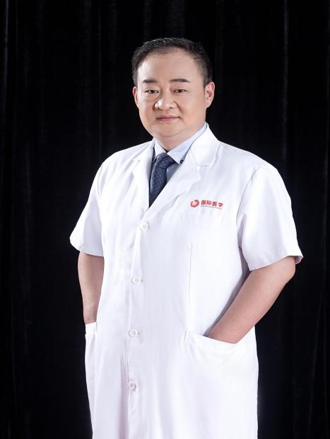
西安国际医学中心医院骨科医院副院长
白求恩基金会关节外科委员会委员
中国康复技术转化及发展促进会骨外科与康复技术转化专业委员会委员
中国医药生物技术协会三Dd打印技术分会委员会委员
中国医师协会神经修复委员会委员
中国中医药研究促进会骨科分会委员
陕西康复医学工程委员会常委
陕西康复医学会脊柱脊髓专业委员会常委
陕西保健协会骨微伤修复委常委
陕西保健协会骨科委员会委员
擅长各种膝髖关节疾病的关节置换术、关节翻修术、关节周围截骨矫形术
闫天胜

Slide 4
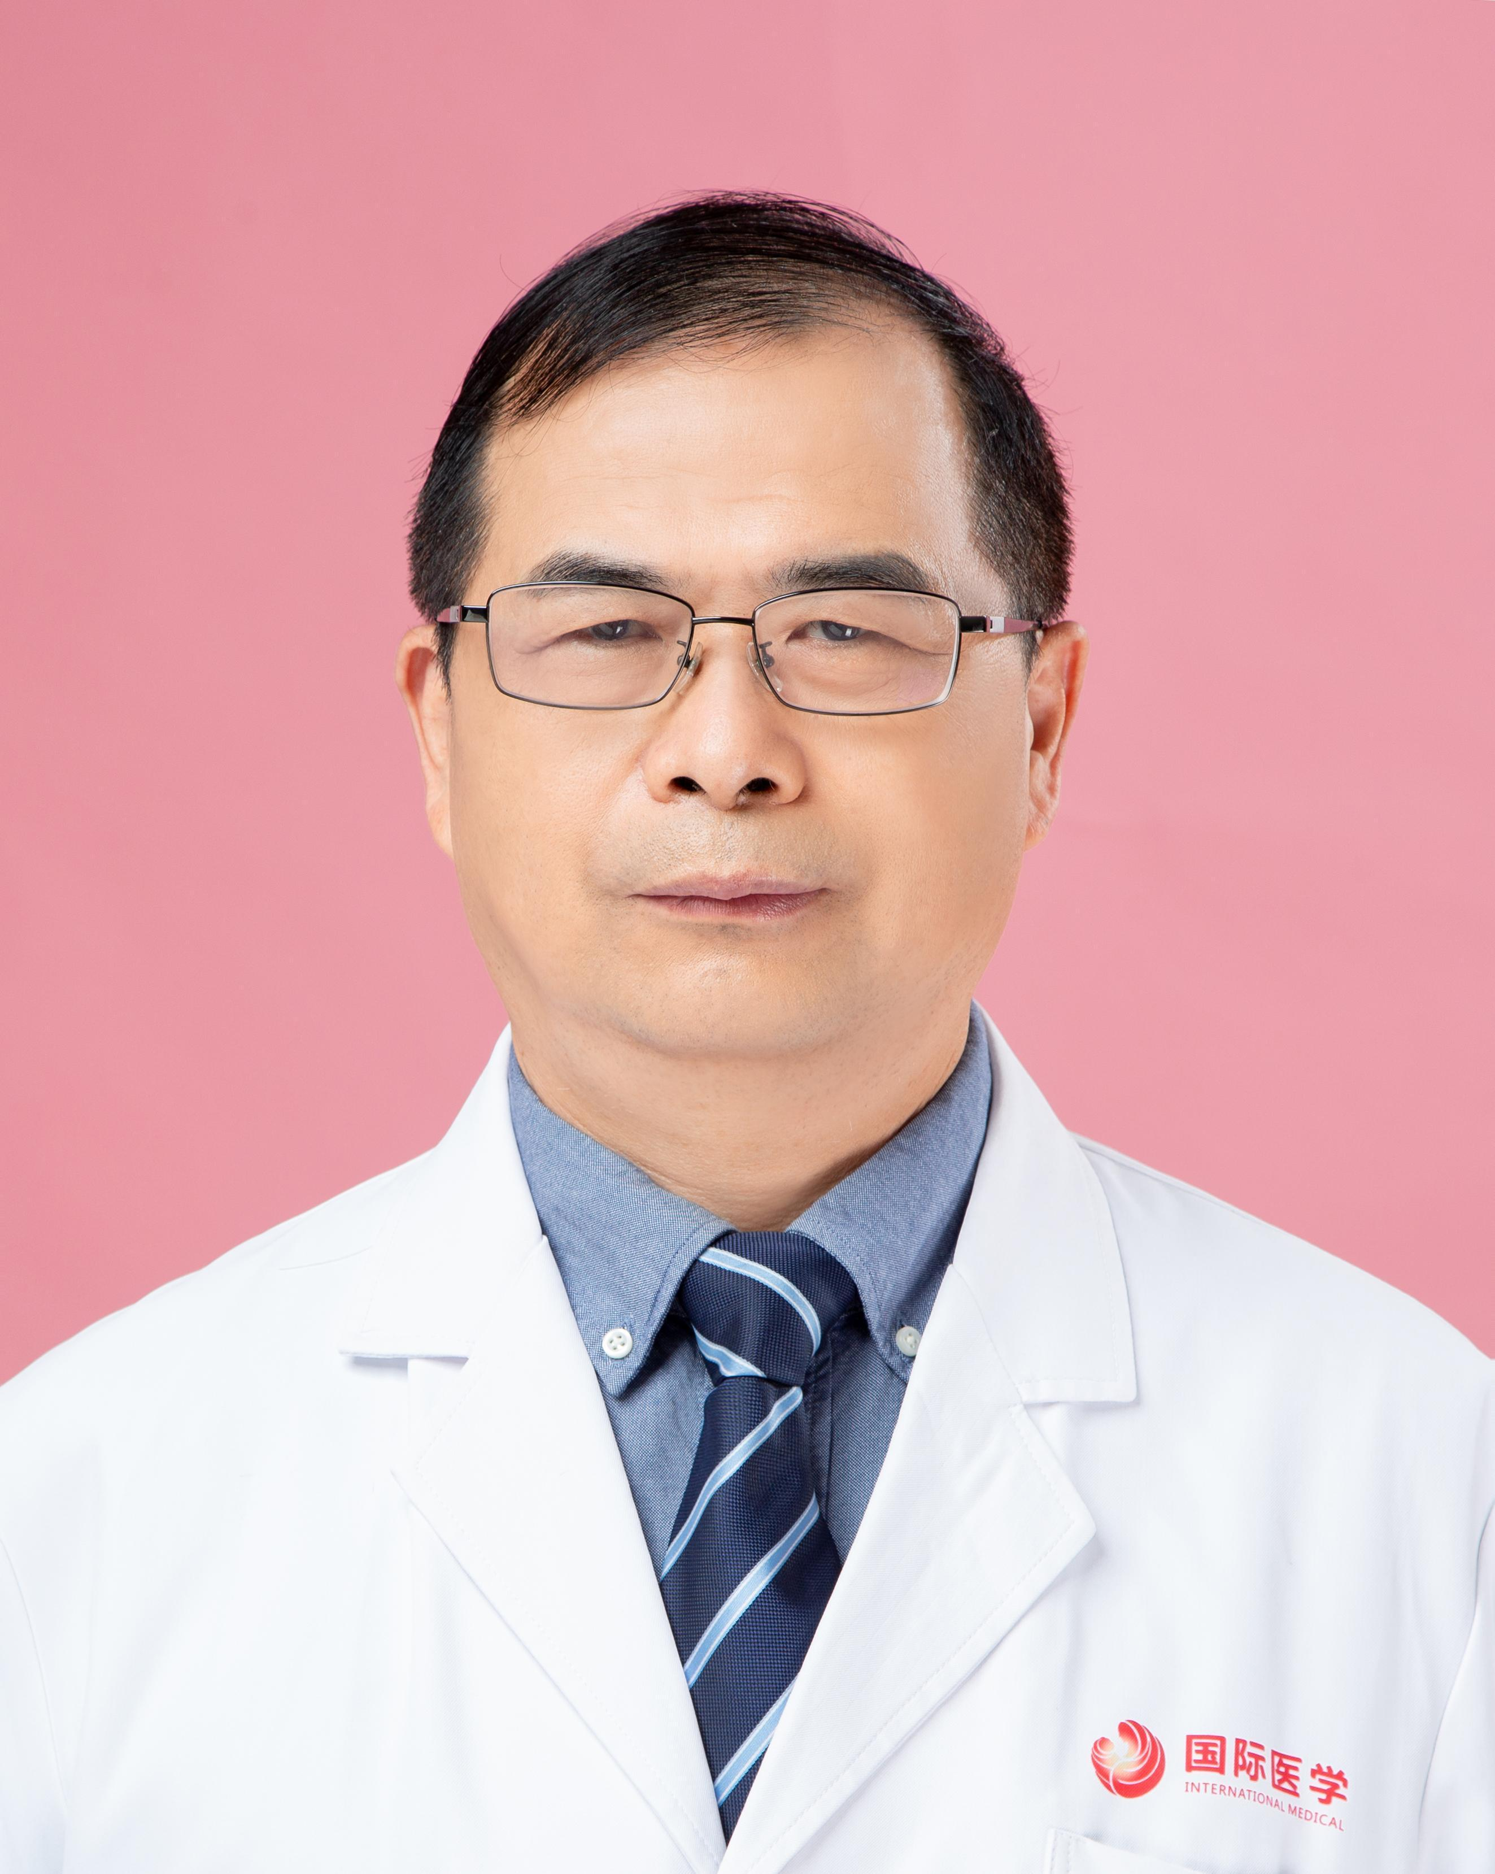
西安国际医学中心消化病医院副院长、消化内一科主任，主任医师，教授
中国医师协会及中国医学装备协会消化内科医师分会常委
中国卫生信息与健康大数据协会消化内科专业委员会常委
中国抗癌学会肠道专业委员会常委
中国非公医院协会消化内镜委员会常委
全军消化内科委专业委员会常委
中华消化心身联盟常委
陕西省中西医结合学会及研究型医院学会消化内镜专业委员会副主委
获国务院政府特殊津贴
擅长消化疑难病、急危重症病诊治及胃肠镜微创治疗
张方信

Slide 5
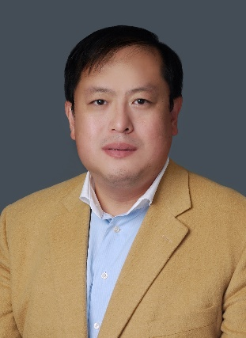
神经内科主任，毕业于第四军医大学，研究生学历。曾到美国北卡罗来纳大学神经科学医院学习。
从事神经内科工作20年。现任：中国研究型医院学会眩晕医学专业委员会委员；中华医学会陕西省神经病学分会委员；陕西省卒中学会理事；陕西省医师学会神经介入专业委员会委员；陕西省康复医学会电诊断专业委员会常委；西安市医学会神经病学分会常委。陕西省国际医学交流促进会。神经介入专业委员会常务委员。陕西省非公医疗机构神经病学专业员会副主任委员。
李建军

Slide 6
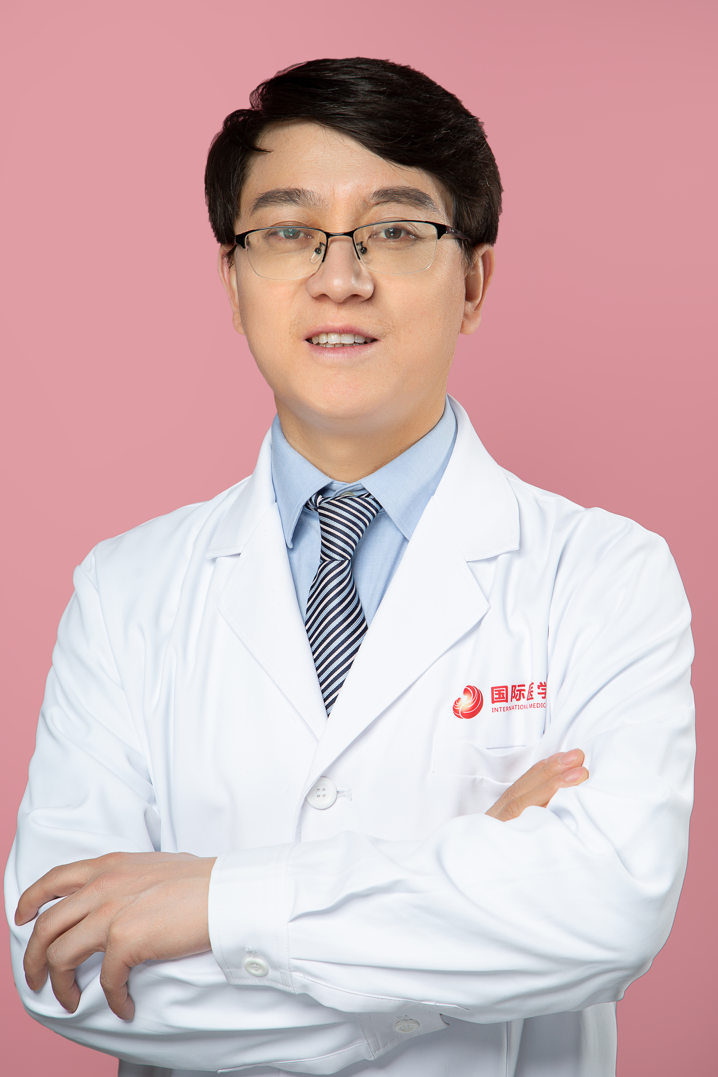
医学博士、西安国际医学中心医院胸腔外科三病区主任；原唐都医院胸腔外科副主任医师,唐都医院高层次引进创新人才；
中国医师协会整合医学分会整合胸外科专业委员会首届委员；中国医药教育协会胸外科专业委员会委员；中国抗癌协会胸腺肿瘤整合康复专业委员会委员；陕西省研究型医院学会胸外科专业委员会副主任委员陕西省中西医结合学会胸外科专业委员会常委;陕西省中西医结合学会消化外科专业委员会秘书长；陕西省保健协会胸壁外科专业委员会常委；陕西省营养学会理事和陕西省营养学会肿瘤营养分会专业委员会常委；陕西省研究型医院学会青年工作委员会常委；西安市癌症康复协会肺癌专业委员会常委；陕西省中医药科技开发研究会肿瘤中西医结合防治分会常委；西安医学会胸外科专业委员会委员陕西省抗癌协会食管专业委员会委员；西安医学会医疗事故鉴定专家；
甘肃省卫健委柔性引进专家《中国医药指南》杂志副主编；《社区医学杂志》编委和审稿人； 《临床医学研究和实践》青年编委和审稿人；《医学信息》编委 ；
擅长肺结节、肺癌、食管癌、食管胃结合部癌、气管肿瘤、胸腺肿瘤、纵隔肿瘤、气胸、肺大疱、胸腔积液、胸部外伤、膈疝等胸部疾病的综合诊治，尤其擅长肺癌、食管癌及纵隔肿瘤的微创手术和综合治疗。目前专注于肺磨玻璃结节的精准微创手术切除，对单孔胸腔镜下以结节为中心的精准解剖性肺联合亚段切除术有着非常丰富的手术经验，致力于实现肺结节患者的切除治愈和术后快速康复。
王武平

Slide 7
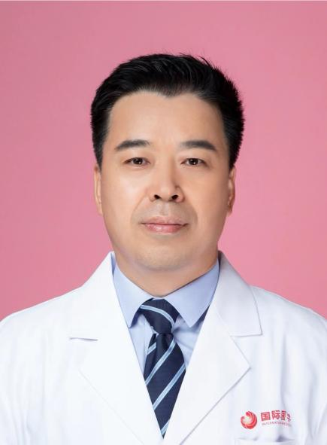
西安国际医学中心心脏病医院心血管外二科主任
医学博士、主任医师、教授、硕士生导师
德国柏林国家心脏病中心访问学者
中国医师协会心脏重症专家委员会委员
中国中西医结合心胸外科专家委员会委员
陕西省健康管理研究会心血管专业委员会常务委员
陕西省研究型医院学会心脏专业委员会委员
陕西省医学传播学会心血管外科专业委员会委员
广东省医学会心血管外科学分会常务委员
广东省医师协会心外科医师分会常务委员
广东省生物医学工程学会胸心血管外科分会常务委员
广东省医学会小儿外科学分会委员
广东省胸部疾病学会心血管外科学专业委员会委员
承担国家“863”、国科金课题、省级及军队科研课题10余项；
获军队科技进步奖2项、军队医疗成果奖1项、国家发明及实用专利5项；发表论文40余篇，发表SCI10余篇；主编参编专著6部，培养硕士生10余名。
心脏大血管外科医疗、教学及科研工作20多年，在先天性心脏病、瓣膜性心脏病、冠心病及大血管疾病治疗领域均有较深造诣，擅长于微创技术治疗先天性心脏病、瓣膜性心脏病、大血管疾病等。作为科室骨干领导科室先后两次被国务院授予全国拥政爱民模范单位，被国家民政部授予第六届中华慈善奖，被广东省授予“南粤楷模”荣誉称号，荣立广州军区集体二等功、三等功各一次。
马 涛

Slide 8
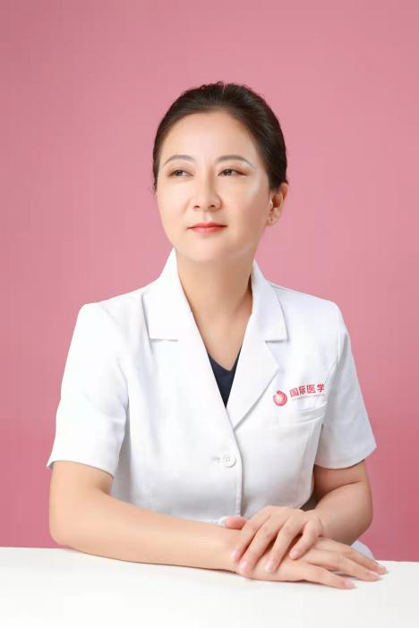
呼吸专业主任医师，呼吸重症监护室主任
陕西省保健学会全科医学会常务委员、陕西省研究型医院学会青年工作专委会常务委员、陕西省中西医结合学会重症医学专委会常务委员、陕西省中西医结合呼吸专委会委员、陕西省中西医结合学会第一届肺康复专业委员会委员、陕西省抗癌学会委员。
熟练掌握内科常见、多发、疑难危重症处理，从事呼吸内科专业近30年，呼吸重症医学专业10余年，在第四军医大学西京医院呼吸内科工作多年，曾于北京军区总医院、西安交通大学第一附属医院进修。
发表医学论文26篇，主编2部，发表SCI2篇。
擅长呼吸机的临床应用，熟练开展电子气管镜、胃肠镜检查、胸膜活检、CT引导下经皮肺穿、腹水超滤回输术等。
王丽娟

Slide 9
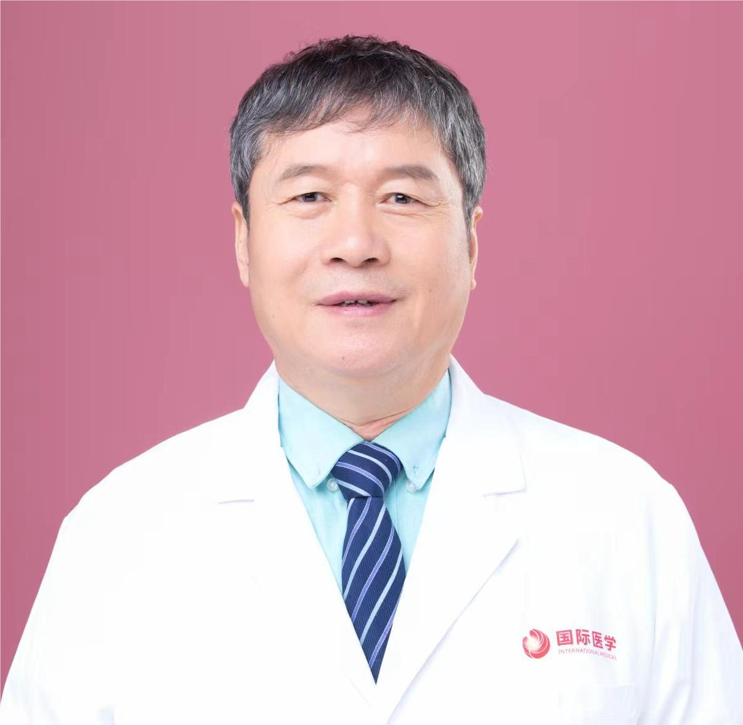
教授，主任医师,西安国际医学中心医院普通外科主任,原西安交通大学第一附属医院普外科主任医师
陕西省中西医结合学会消化外科专业委员会常委
陕西省国际医学促进会肿瘤营养专业委员会常委
陕西省抗癌协会胃癌专业委员会委员
陕西省抗癌协会甲状腺癌专业委员会委员
陕西省抗癌协会大肠癌专业委员会委员
陕西省微量元素专业委员会委员
西安市医疗事故鉴定委员会委员
西安交大法医系医疗事故鉴定专家
西安实津司法鉴定所特聘专家
西安公正司法鉴定所特聘专家
甘肃省华亭市第二人民医院特聘专家
陕西省城固县医院特聘专家
《西安交通大学校报医学版》审稿专家、《中华临床医师杂志》电子版等审稿专家
西安交通大学第一附属医院十佳医师、西安交通大学第一附属医院人文医师
获原卫生部援外先进奖
主持完成西安交通大学第一附属医院新医疗新技术二项，获西安交通大学第一附属医院新医疗新技术三等奖一项,主持完成陕西省攻关项目二项,国外及国家核心期刊上发表论文 30余篇，其中SCI收录文章二篇,编专著1部参与编写《恶性肿瘤分子靶向治疗》等著作2部
专业方向：胃肠道肿瘤，甲状腺、乳腺肿瘤
贾宗良

Slide 10
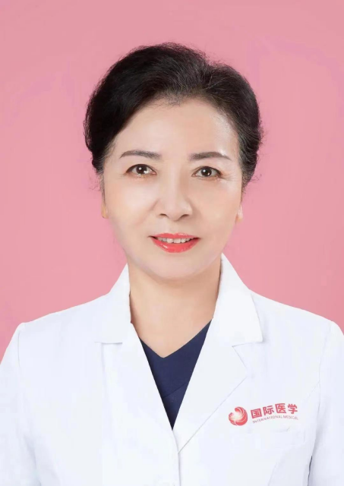
主任医师，教授。
原兰州大学第一医院风湿科主任。现任西安国际医学中心医院风湿免疫科主任.
任亚太风湿免疫学会常务理事；甘肃省医师协会理事；甘肃省医师协会风湿免疫医师分会会长。陕西省医疗事故鉴定专家库专家。陕西省干细胞学会风湿免疫专委会副主任委员。 陕西省研究型医院学会细胞学治疗专业委员会常委。
曾于 1993年在中国人民解放军总医院风湿免疫科进修学习一年 。
擅长类风湿关节炎、骨关节炎、系统性红斑狼疮、痛风 性关节炎、肌炎、强直性脊柱炎、白塞病、干燥综合症等 各种风湿免疫性疾病及长期不明原因发热等疑难杂症。
窦存瑞

Slide 11
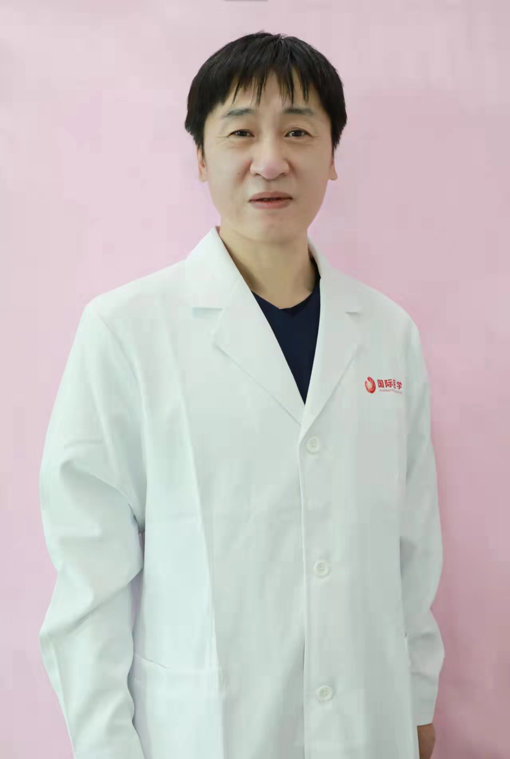
西安国际医学中心医院 泌尿外二科 主任
博士研究生、副主任医师
硕士研究生导师
陕西省中西医结合分会泌尿外科分会 常务委员
陕西省医师协会男科学分会 委员
陕西省医师协会微创泌尿外科分会 委员
从事泌尿外科临床工作20余年，致力于前列腺癌与神经源性膀胱的综合诊治及机制研究。
主持中国博士后面上资助项目1项、省自然科学基金项目1项、省高层次人才创新项目1项。获军队科技进步二等奖1项、军队医疗成果三等奖1项。
曾于美国明尼苏达大学从事肿瘤学博士后科研工作。美国梅奥医学中心访问学者、美国霍普金斯医院访问学者。
于Urology等SCI期刊发表论文多篇。ANDROLOGIA等SCI杂志审稿人。
蓝天

Slide 12
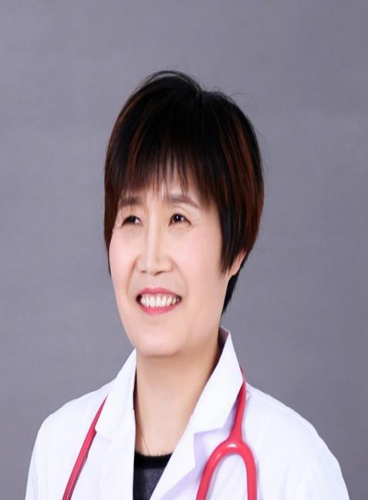
西安国际医学中心医院内分泌科主任
陕西省性学会第二届内分泌分会专业委员会常务委员
陕西省国际医学交流促进会内分泌糖尿病专业委员会常务委员
陕西省非公立医疗机构协会核医学专业委员会常务委员
陕西省健康促进与教育协会妊娠内分泌代谢病学分会常务委员
陕西省健康促进与教育协会糖尿病足病专业委员会委员
陕西省保健学会糖尿病专业委员会委员
陕西省保健学会肥胖专业委员会委员
空军军医大学西京医院从事内分泌及相关科室工作15年
任丽君

Slide 13
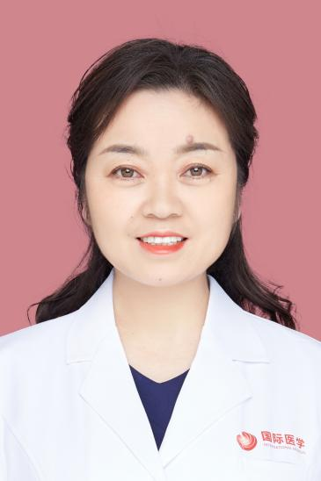
西安国际医学中心血液病院二病区主任 主任医师
(原空军军医大学西京医院血液内科副主任医师 副教授)
中国非公立医疗机构协会血液病专委会委员
陕西省国际医学交流促进会血液病专委会 副主委
陕西省中西医结合学会第一届血液肿瘤专委会 副主委
西安市癌症康复协会第一届血液肿瘤专委会 副主委
陕西省研究性医院学会血液病专委会 常委
陕西省医师协会血液科医师分会 常委
陕西省女医师血液学专业委员会 常委
陕西省保健学会血液病专业委员会 常委
陕西省抗癌协会肿瘤血液病学专业委员会 常委
陕西省抗癌协会第二届 MDS/MPN 专业委员会 委员
陕西省抗癌协会第三届造血干细胞移植专业委员会 委员
陕西省抗癌协会造血干细胞移植专业委员会青年委员会 委员
曾在北京大学人民医院血液病研究所移植病区进修学习移植技术；
参与中华慈善总会的多项慈善援助项目；
连续三年被中国社科院评为“中国好大夫”称号；
发表医学论文 20 余篇 (SCI 论文 5 篇)，主编专著 2 部；
获国家级发明型专利 2 项。
杨莉洁

Slide 14

第四（空军）军医大学与香港大学联合培养医学博士，主任医师，副教授，硕士研究生导师，西安国际医学中心医院影像诊疗中心主任，原第四（空军）军医大学唐都医院放射科副主任
中国医师协会介入医师分会MR介入学组委员
中华放射学分会乳腺专业委员会委员
中国医师协会放射学分会乳腺工作组委员
陕西省抗癌协会肿瘤消融专委会副主任委员
陕西省非公立医疗机构协会放射专委会副主任委员
陕西省抗癌协会肿瘤影像专业委员会委员
西安市英才计划菁英（创新人才）
完成国家自然科学基金2项，陕西省科学技术研究发展计划项目2项，获陕西省高等学校科学技术进步特等奖、二等奖各一项，发表论文40余篇，其中SCI及EI收录文章30余篇，参编专著3部
国家发明专利2项，实用新型专利5项
专业特长：肿瘤影像评估及微创介入治疗，聚焦于乳腺病综合评估及微创介入诊疗、子宫肌瘤磁波刀治疗、肝、肺等实体瘤影像下微创介入诊疗。西北地区率先开展X线断层下乳腺真空辅助旋切技术、MR下乳腺病变微创介入技术、MR下体部实体瘤的微创介入诊疗。带领团队获得中华放射学会首批“全国乳腺影像培训基地” 、建立“乳腺影像诊疗联盟”。参与制定中国乳腺X线摄影及乳腺磁共振检查诊疗规范。
陈宝莹

Slide 15
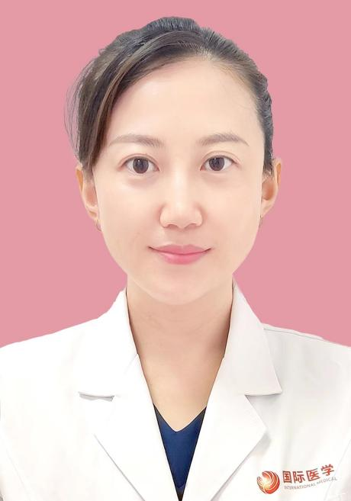
原大连市中心医院副主任医师，硕士研究生 。
辽宁省哮喘协作组青年委员。陕西省研究型医院学会儿童变态反应性疾病专业委员会委员。
儿科工作16年，具有良好的工作经验。
曾在中国医科大学附属盛京医院进修小儿急救专业，并擅长小儿危重症、常见病、多发病的诊断与治疗，尤其呼吸系统疾病的诊治。参与院内新技术有：肺通气功能检测、呼出气一氧化氮测定在小儿哮喘中的应用等。
任平

Slide 16
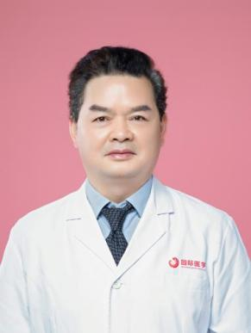
西安国际医学中心医院超声诊疗科副主任
副主任医师、医学博士
空军军医大学大学西京医院超声科原副主任医师，腹部组长
中国非公医疗机构协会超声专业委员会常委
陕西省非公医疗机构协会超声专业委员会副主任委员
中国超声医学工程学会腹部超声专业委员会常委
中国超声医学工程学会颅脑及颈部血管超声专业委员会常委
中国超声医学工程学会介入超声专业委员会委员
中国超声医学工程学会浅表器官及外周血管专业委员会委员
陕西省超声医学工程学会副会长、腹部专业委员会副主任委员
西安医学会非公协会超声学组副组长
陕西省医疗事故鉴定鉴定委员会成员
医疗特长：擅长介入性超声诊断与治疗、超声造影、外周血管疾病的诊断及介入治疗、小器官疾病的超声诊断、彩超操作与调试。
韩增辉

Slide 17
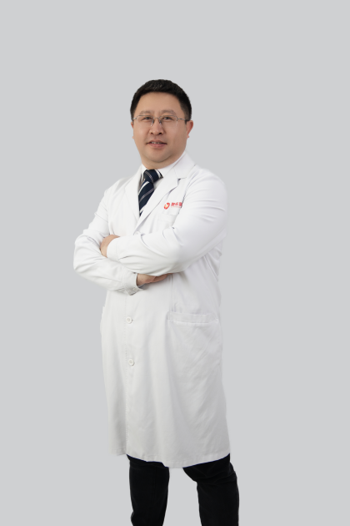
医学硕士，西安国际医学中心医院神经外科副主任医师
担任中国非公立医疗机构协会神经外科专业委员会委员
陕西保健学会脑疾病专业委员会常务委员
陕西保健学会急诊与创伤专业委员会常务委员
陕西省国际医学交流促进会神经外科专业委员会常务委员
陕西非公医协神经外科专业委员会委员
陕西省研究型医院学会急诊创伤委员会委员。
从事神经外科专业20年，专业擅长颅内肿瘤，如脑膜瘤，胶质瘤，转移瘤，听神经瘤，垂体瘤，颅咽管瘤，海绵状血管瘤，脊索瘤等颅内占位性病变的诊治与微创手术治疗，以及急性颅脑创伤，脑出血等急危重症的处理。参与国家自然科学基金项目两项，主编专著一部，发表SCI三篇，核心期刊论文十余篇。
高亚飞

Slide 18
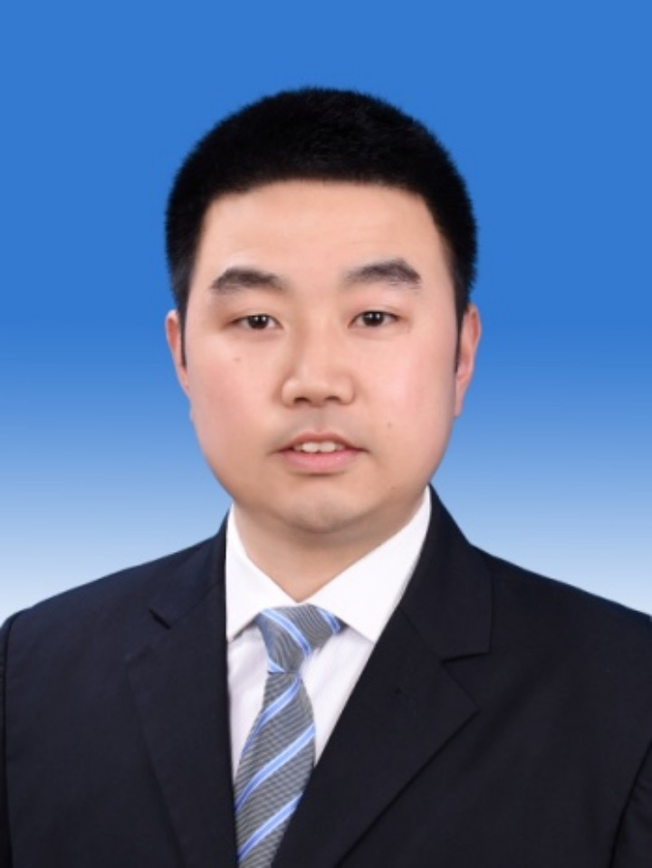
西安国际医学中心医院神经外科功能组组长
副主任医师、硕士研究生
陕西省保健学会脑疾病防治专业委员会常务委员兼秘书长
陕西省保健学会肿瘤防治专业委员会委员
陕西省非公立医疗机构神经外科专业委员会委员
中国人体健康科技促进会神经脊柱与疼痛专业委员会委员
中国抗癫痫学会会员
参与国家科学基金项目两项，参与省市科研基金项目3项。发表SCI论文5篇、中文核心期刊论文十余篇。
在功能性脑疾病的治疗方面有丰富的临床经验。尤其在迷走神经电刺激（VNS）、脑深部电刺激（DBS）、反应性神经电刺激（RNS）、鞘内药物灌注泵（IDDS）等神经调控手术方面有很高的造诣。
靳俊功

Slide 19

西安国际医学中心医院妇二科 副主任医师
硕士研究生
中国医疗保健国际交流促进会妇科医学分会委员
陕西省西咸新区中医药学会妇科专业委员会常务委员
陕西省非公立医疗机构协会妇科微创专业委员会常务委员
陕西省妇幼保健与优生优育协会第五届理事会妇科微创专委会委员
陕西省性学会生育力保护与保存专委会委员
擅长：妇科内分泌疾病、生殖外科生育力保护方面的宫腹腔镜微创手术，对宫腔粘连、子宫发育异常、子宫粘膜下肌瘤、特殊部位妊娠、剖宫产切口憩室等疾病的诊治有丰富的临床经验。
马雁南

